Slide 1

Заседание членов РУМО по УГПС 43.00.00 «Сервис и туризм» от 11.03.2026

Slide 2
Цели создания РУМО
- Обеспечение качества и развития содержания образования;
- Координация действий организаций, осуществляющих образовательную деятельность;
- Участие педагогических, научных работников, представителей работодателей Хабаровского края в разработке и внесении изменений в образовательные программы.

Slide 3
Нормативно-правовая база
1) часть 2 статьи 19 ФЗ от 29.12.2012г. № 273-ФЗ «Об образовании в РФ
2) ФГОС СПО
3) Профессиональными стандартами
4) Типовое положение об учебно-методических объединениях в системе СПО, утвержденным приказом Министерства просвещения РФ от 13.03.2019г. №113
5) Распоряжение Министерства образования и науки Хабаровского края от 09.10.2024 №1405 «О создании региональных учебно-методических объединений».

Slide 4
В Хабаровском крае создано 10 РУМО
08.00.00 Техника и технологии строительства
09.00.00 Информатика и вычислительная техника
10.00.00 Информационная безопасность
15.00.00 Машиностроение
21.00.00 Прикладная экология, горное дело, нефтегазовое дело и геодезия
23.00.00 Техника и технологии наземного транспорта
35.00.00 Сельское, лесное и рыбное хозяйство
38.00.00 Экономика и управление
43.00.00 Сервис и туризм
44.00.00 Образование и педагогические науки

Slide 5
Основные направления работы РУМО
В части ФГОС СПО
Взаимодействие с ФУМО
Осуществление методического сопровождения реализации ФГОС СПО в Хабаровском крае
В части образовательных программ
Взаимодействие с ФУМО
Разработка и/или экспертиза учебно-методической, учебно-программной документации, ФОС
В части обеспечения качества и развития содержания СПО
Обеспечение научно-методического и учебно-методического сопровождения разработки и реализации образовательных программ
Участие в независимой оценке качества образования
Мониторинг изменений, вносимых в ФГОС СПО
Корректировка и актуализация
Организация консультаций по вопросам совершенствования качества подготовки по УГПС
Участие в разработке совместно с работодателями ФОС

Slide 6
Предложения для включения в план работы РУМО по направлениям
Учебно-методическая деятельность
Организация мероприятий для педагогов и студентов
Предоставить до 20 марта на электронный адрес varanitskaya.l1992@mail.ru

Slide 7
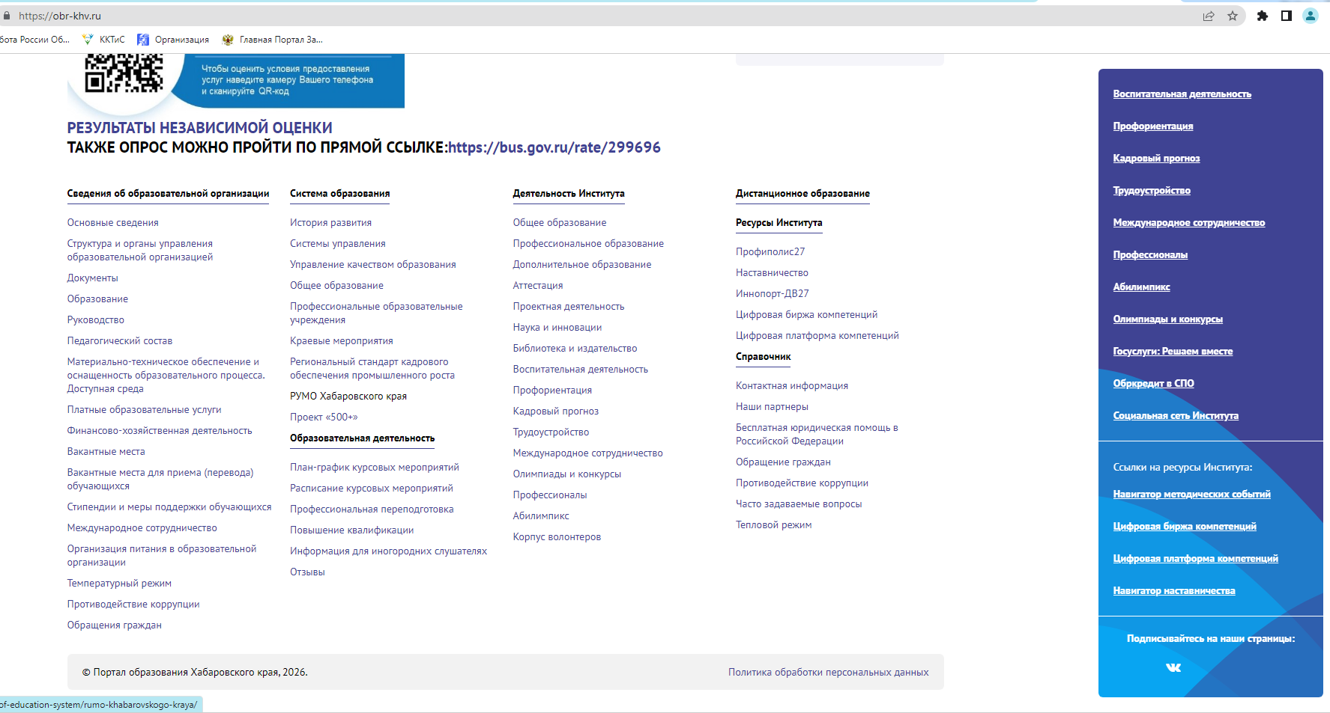

Slide 8
Заседание членов РУМО по УГПС 43.00.00 «Сервис и туризм» от 11.03.2026

